Slide 1

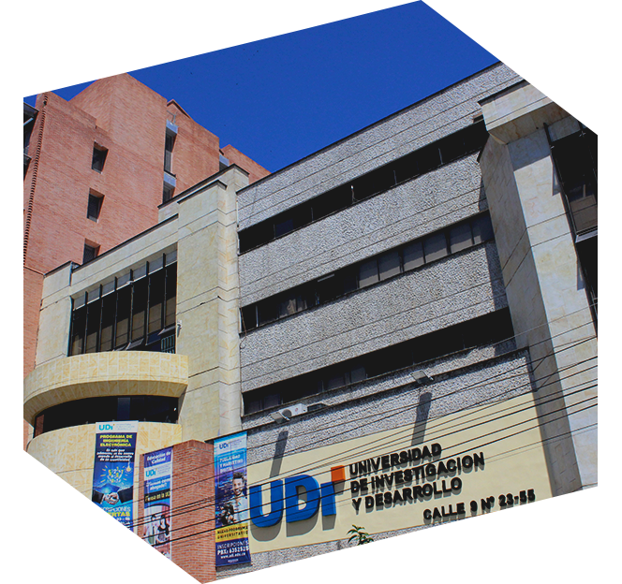

PROYECTO INTEGRADOR
Base de Datos II
Ingeniería de Software
Programación II
Michael Fernney Pérez Ochoa
Miguel Angel Becerra Solano
Jheison Alexander De la rosa Pineda
Programa de Ingeniería de Sistemas

Slide 2



PRESENTACIÓN DEL PROYECTO
¿Qué es RentaCar?
Objetivos del Sistema
FUNCIONALIDAD (ARF)
DIAGRAMA DE CASOS DE USO
General
Detallado
DIAGRAMA DE SECUENCIA
De Creación
De Borrado
DIAGRAMA DE CLASE
DIAGRAMA DE TRANSICIÓN DE ESTADOS
MODELO DE DATOS
Diagrama Entidad-Relación
Modelo Relacional
PROCEDIMIENTOS ALMACENADOS
ARQUITECTURA CLIENTE-SERVIDOR
DISEÑO DE INTERFAZ
CONCLUSIONES Y RECOMENDACIONES
REFERENCIAS BIBLIOGRÁFICAS
Proyecto Integrador de los cursos:
Ingeniería del Software I
Programación II
Base de Datos II

Slide 3
1. PRESENTACIÓN DEL PROYECTO
1.1. ¿Qué es RentaCar?
RentaCar es una empresa que se dedica al alquiler de vehículos de todo tipo, ya sea a clientes directos u otras empresas, detrás de sus procesos de alquiler, existen muchas otras tareas como bien pueden ser, vender sus autos y comprar nuevos para mantener su flota actualizada y con un número ideal de vehículos para la temporada alta. RentaCar es una empresa en constante crecimiento, que quiere seguir expandiéndose por el mundo, brindando el mejor servicio para todos sus usuarios.

Slide 4
1. PRESENTACIÓN DEL PROYECTO
1.2. Objetivos del Proyecto
-Objetivo General :
Construir un sistema de software para el fácil manejo de los procesos de la empresa Rentacar internacional.
-Objetivos Específicos:
Analizar los requerimientos de la empresa Rentacar internacional, para la comprensión del problema.
Planificar el desarrollo del sistema para que este sea ordenado y eficaz.
Diseñar las soluciones para los requerimientos establecidos.
Implementar el software para el avance del desarrollo del sistema.
Recolectar la información necesaria para el funcionamiento del sistema.
Probar los datos recolectados en el sistema para la verificación del correcto funcionamiento del sistema.

Slide 5
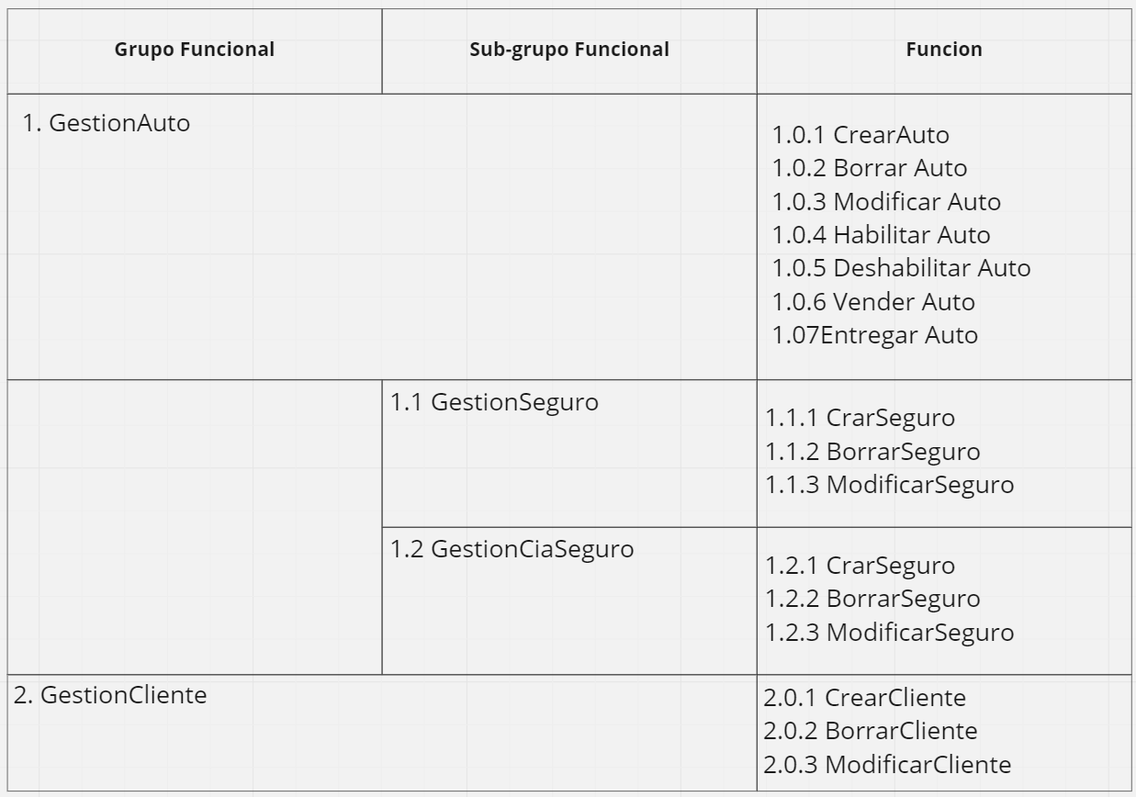
2. FUNCIONALIDAD (ARF)

Slide 6
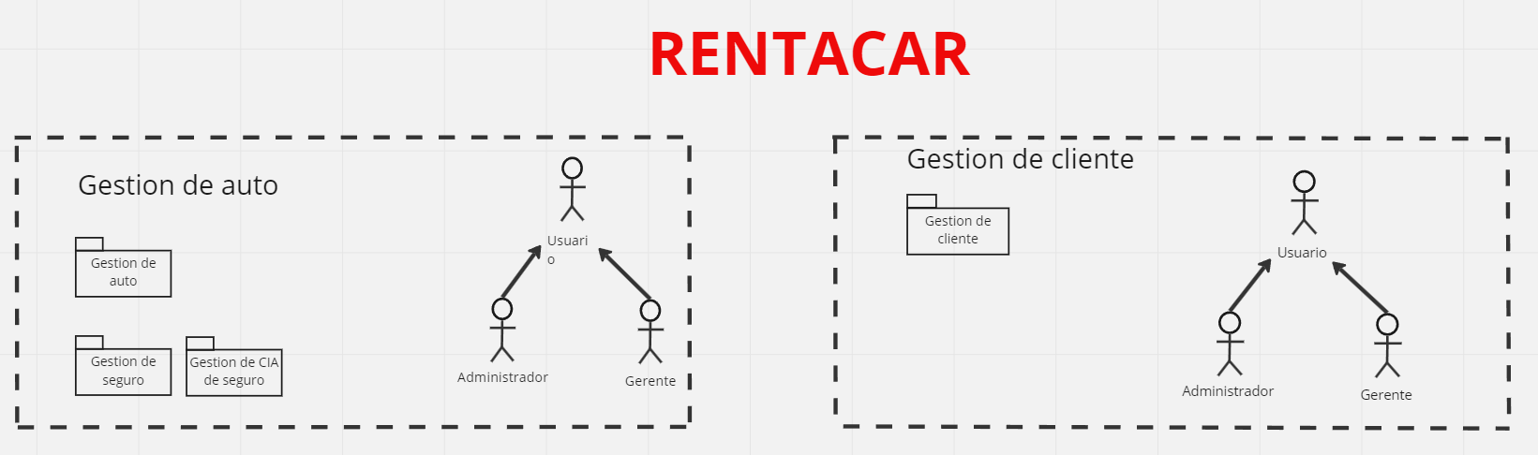
3. DIAGRAMA DE CASOS DE USO
3.1. General

Slide 7
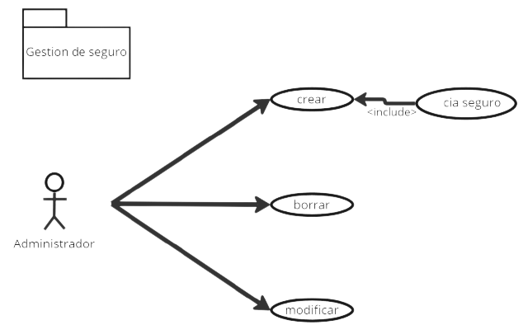
3. DIAGRAMA DE CASOS DE USO
3.2. Detallado

Slide 8
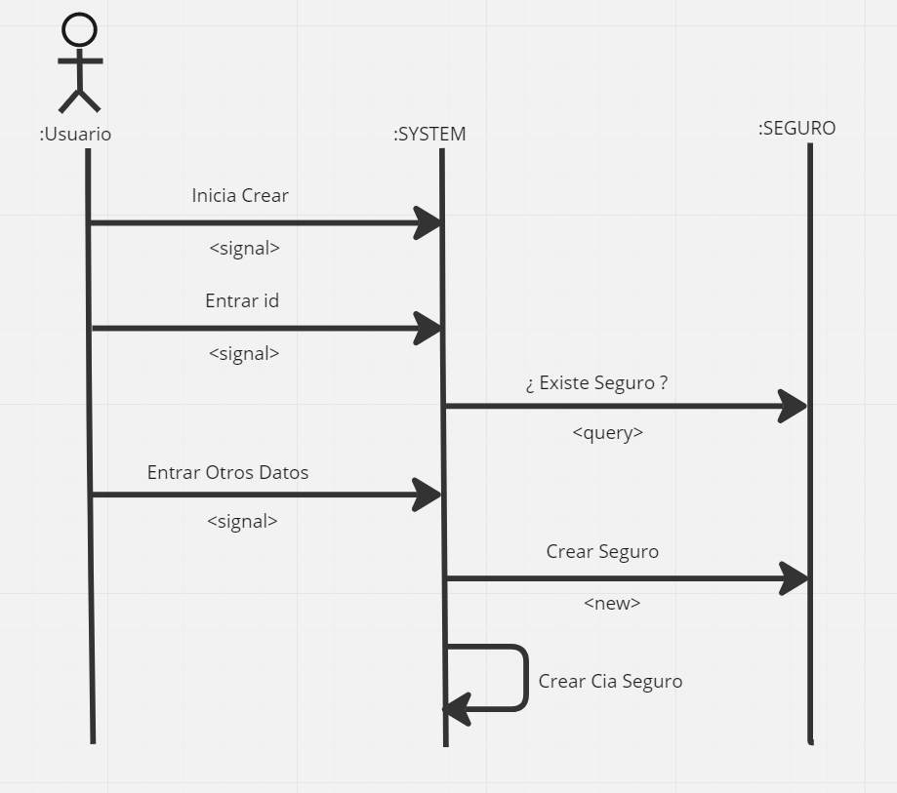
4. DIAGRAMA DE SECUENCIA
4.1. De Creación

Slide 9
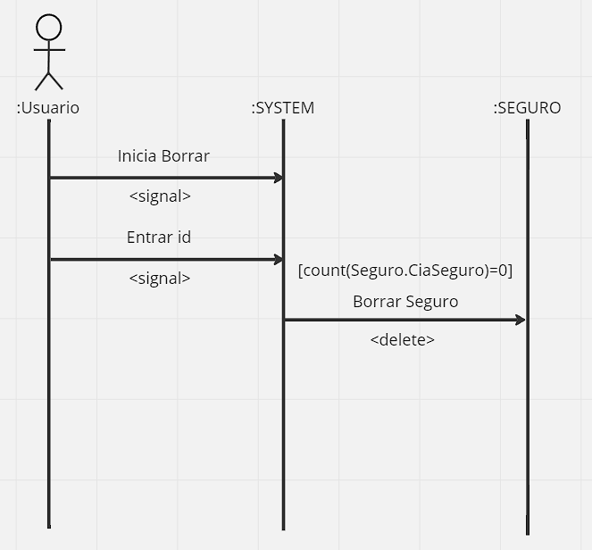
4. DIAGRAMA DE SECUENCIA
4.2. De Borrado

Slide 10
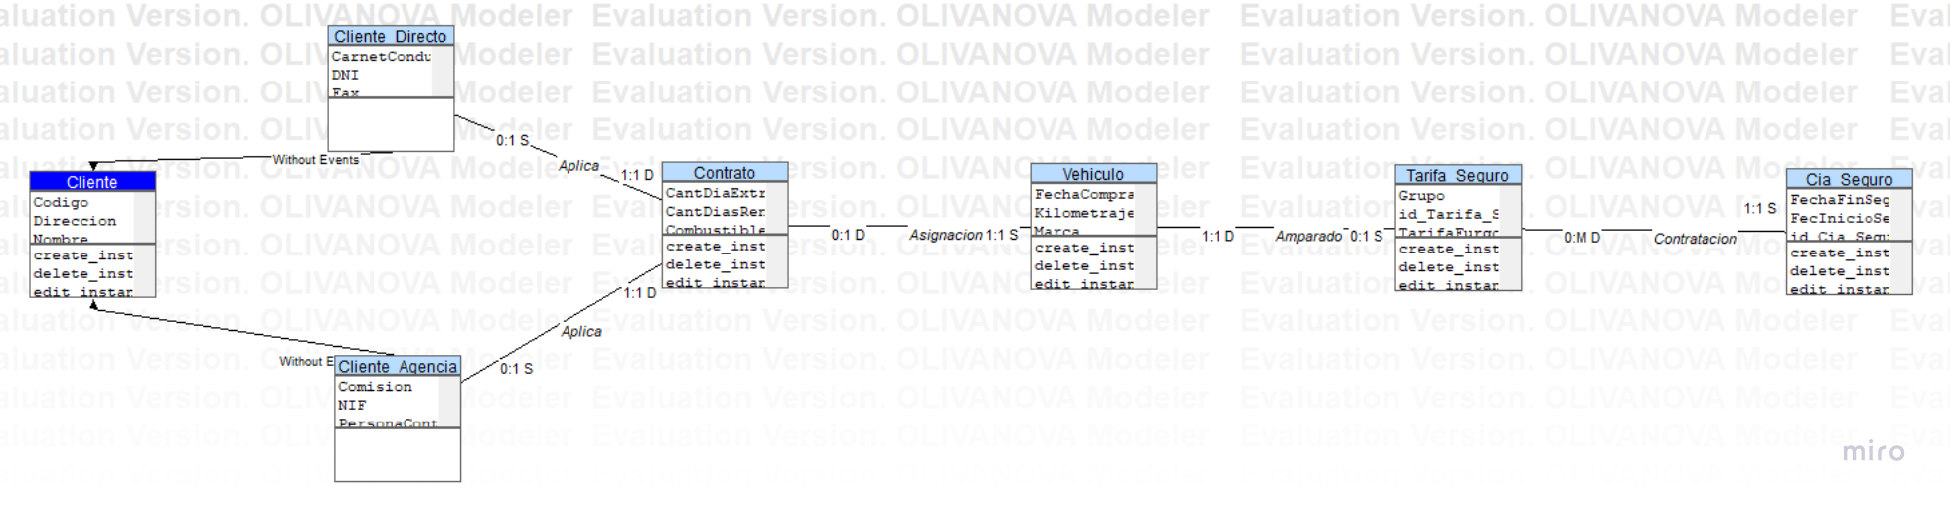
5. DIAGRAMA DE CLASE

Slide 11
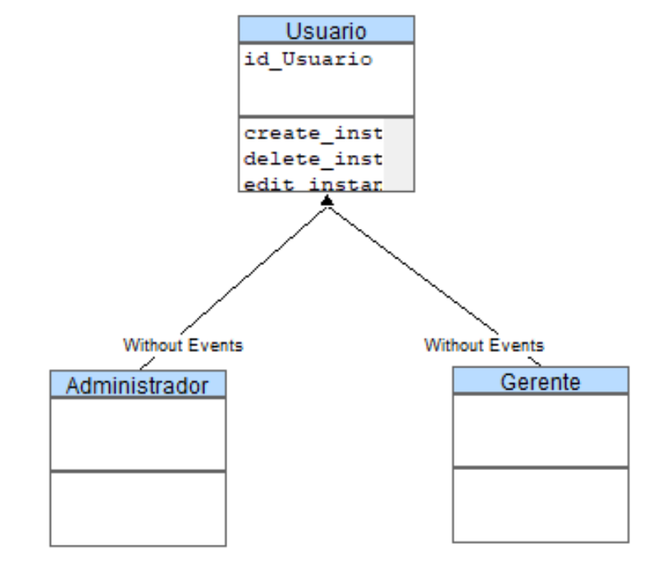
5. DIAGRAMA DE CLASE

Slide 12
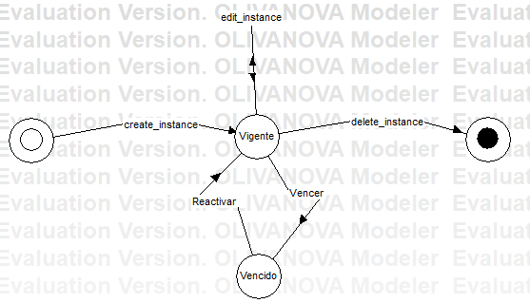
6. DIAGRAMA DE TRANSICIÓN DE DATOS DE ESTADOS

Slide 13
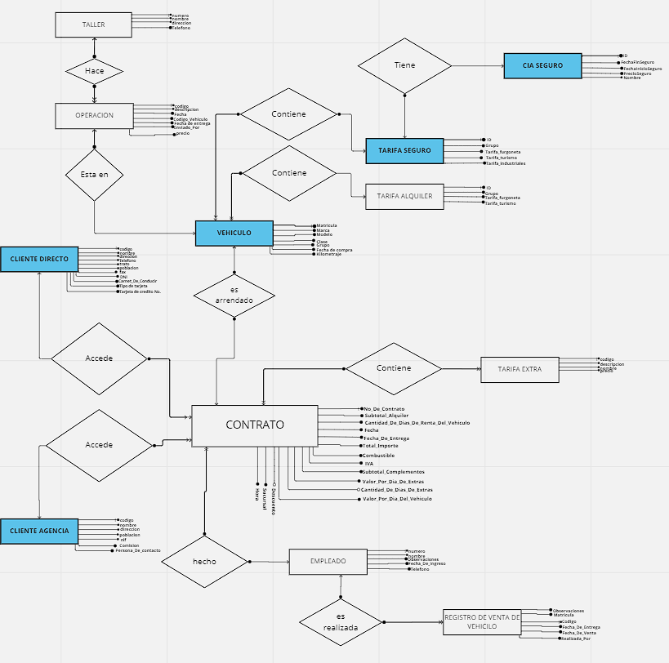
7. MODELO
DE DATOS
7.1. Modelo Entidad-Relación

Slide 14
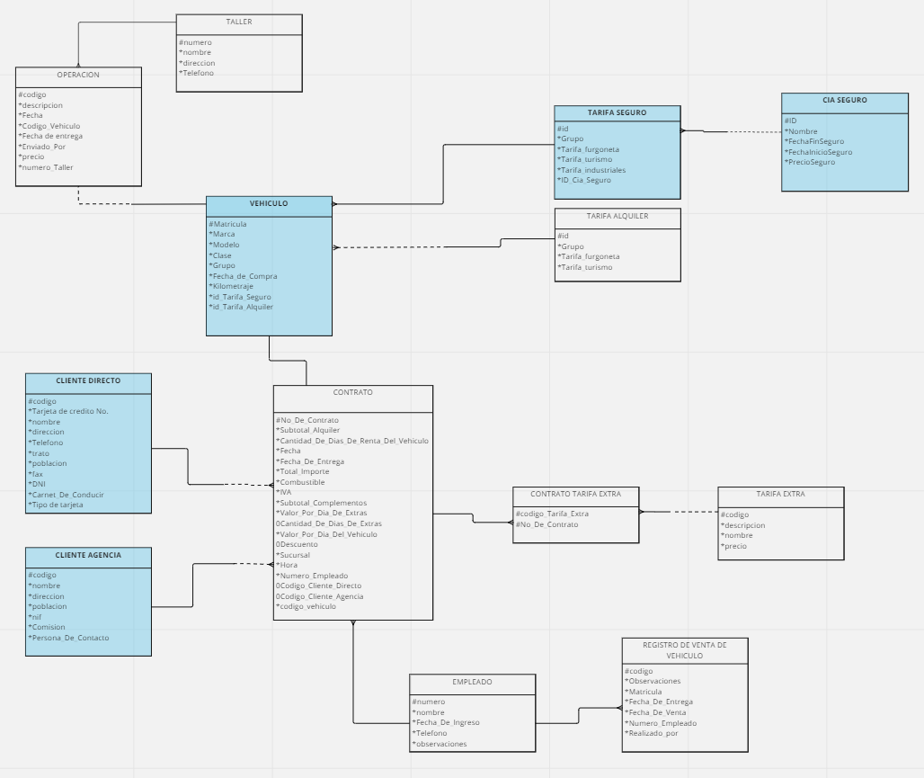
7. MODELO
DE DATOS
7.2. Modelo Relacional

Slide 15
8. PROCEDIMIENTO ALMACENADOS
NOMBRE | TIPO DE PROCEDIMIENTO | DESCRIPCIÓN | UTILIZADO
actualizar_cia_seguro | procedimiento | Nos permite modificar un registro de cia_seguro. | Cia_Seguro
eliminar_cliente_directo | procedimiento | Nos permite eliminar un registro de cliente_directo | cliente_directo
insertar_contrato | procedimiento | Nos permite insertar un registro nuevo de contrato | contrato
seleccionarAuto | procedimiento | Nos permite mostrar en el programa el registro de auto con la matrícula ingresada | auto
cia_seguro_tig | disparador | Nos permite automatizar el id de cia seguro | Cia_Seguro
contrato_vehiculo | vista | nos permite ver el número de contrato y la fecha de entrega de los vehículos | contrato,vehiculo
Encontrar_id_cia_seguro | funcion | Nos permite encontrar una compañía de seguro a partir de su nombre | cia_seguro

Slide 16
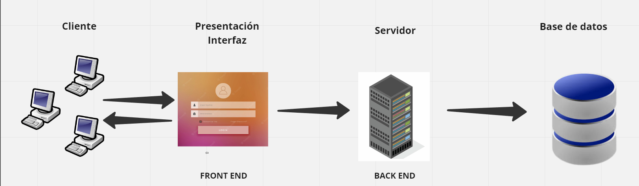
9. ARQUITECTURA CLIENTE-SERVIDOR

Slide 17
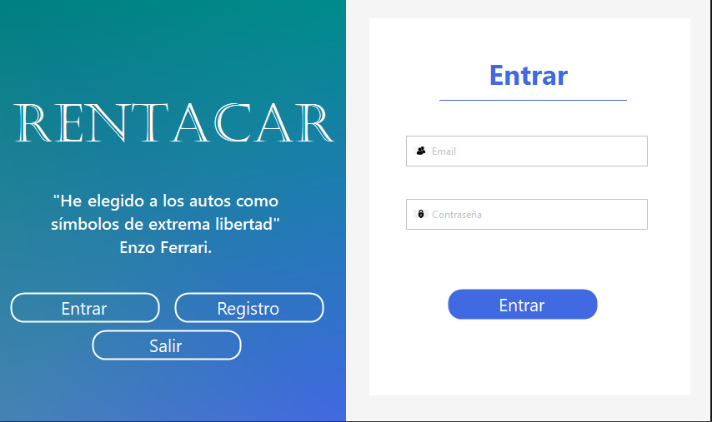
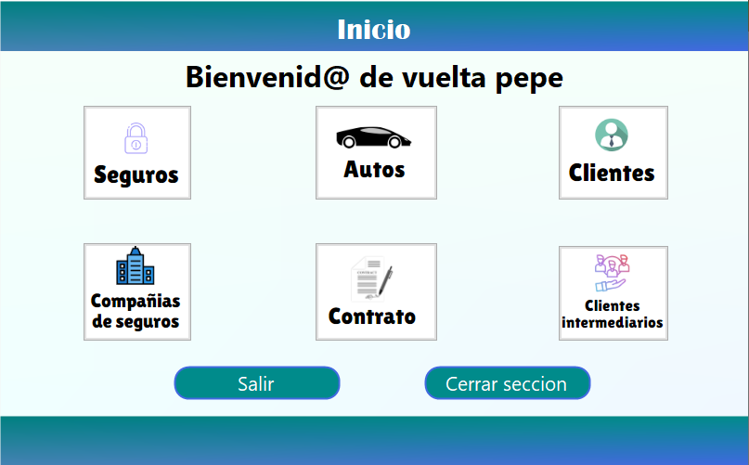
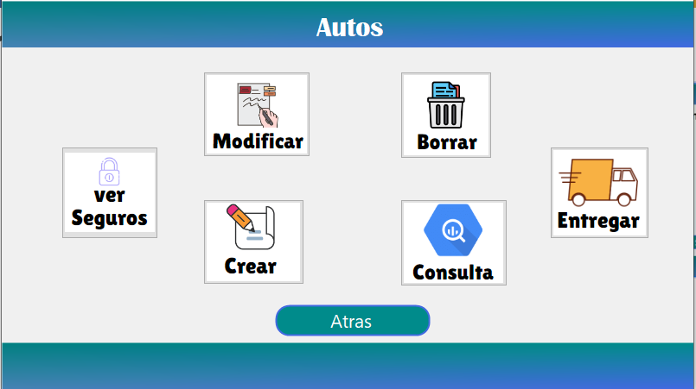
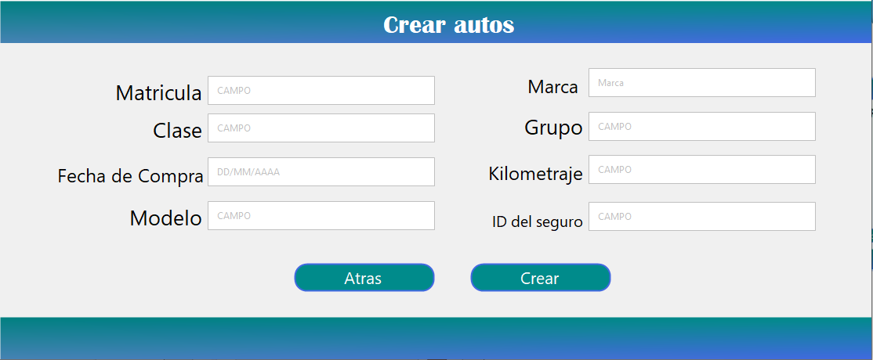
10. DISEÑO DE INTERFAZ

Slide 18
11. CONCLUSIONES Y RECOMENDACIONES
Al finalizar el proyecto nos hemos dado cuenta que la producción de software es bastante importante, mucho más de lo que se piensa, ya que esto ayuda a mucha gente a facilitarles las cosas ya sea para manejar por ellos mismos los emprendimientos que realicen o por otro lado, ayudar a las empresas a controlar la gran cantidad de información que manejan y que tienen que monitorear casi constantemente.
A la hora de realizar este proyecto aprendimos que es importante primero realizar una planificación de todo lo que vamos a hacer antes de empezar a desarrollarlo, debido a que esto permitió que nuestro grupo de trabajo tuviera un mayor orden, supiera en todo momento que debíamos hacer ayudándonos a optimizar el tiempo de trabajo y organizándonos para en todo momento poder tener un avance continuo y eficiente.
Este proyecto nos enseñó a que no hay que quedarnos con el aprendizaje básico, si no que hay que ir más allá y tomar nuestro tiempo para aprender nuevas habilidades y competencias, además conocer diferentes herramientas que nos ayuden a crecer en conocimiento pues para completar este proyecto fue necesario aprender muchas cosas fuera de lo establecido en las clases.

Slide 19
12. REFERENCIAS BIBLIOGRÁFICAS
enago academy(s.f)¿Cómo elegir la mejor metodología de investigación para su estudio?https://www.enago.com/es/academy/choose-best-research-methodology/#:~:text=Las%20metodologías%20de%20investigación%20pueden,que%20interesan%20a%20la%20investigación.
Charles darwin university Australia (s.f) Choosing your research methodology and methods
https://www.cdu.edu.au/research-and-innovation/current-students/useful-materials/choosing-your-research-methodology#which-cluster-of-quantitative-techniques-should-i-use-
ttps://www.ejemplos.co/100-ejemplos-de-conectores/ h
Oxford Languages(s.f)https://languages.oup.com/google-dictionary-es/
universidad de colima(s.f)Investigación-acción
https://recursos.ucol.mx/tesis/investigacion_accion.php
universidad externado de colombia (11 de septiembre 2016)La protección del software desde la Propiedad Intelectual en Colombia: Conveniencia de la creación de una normativa especial que garantice los derechos de los desarrolladores
https://propintel.uexternado.edu.co/la-proteccion-del-software-desde-la-propiedad-intelectual-en-colombia-conveniencia-de-la-creacion-de-una-normativa-especial-que-garantice-los-derechos-de-los-desarrolladores/#:~:text=Como%20fue%20presentado%20en%20el,las%20cuales%20se%20refiere%20el
alcaldia de bucaramanga (12 de enero 2022) Bucaramanga una ciudad de oportunidades https://www.bucaramanga.gov.co/wp-content/uploads/2022/02/Plan-de-Desarrollo-2020-2023_VF-1.pdf

